Slide 1
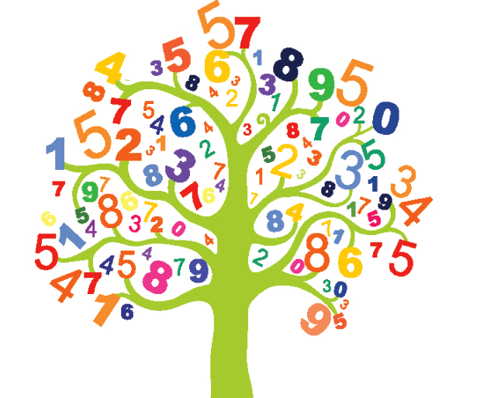
(3-5): حل معادلات على الصورة أ س + ب = جـ ، أ ≠ 0 "الحصة الثانية" إعداد المعلمة: أ. نوره راشد
رئيسة قسم الرياضيات : هنادي العمران
مديرة المدرسة : أ / ليلى حسين اكبر

Slide 3
أوجدي الناتج:
68 ÷ 4 =
17
18
19

Slide 4
أوجدي الناتج:
24 ÷ 3 =
9
8
7

Slide 5
أوجدي الناتج:
- 6 × (-4) =
10
- 24
24

Slide 7
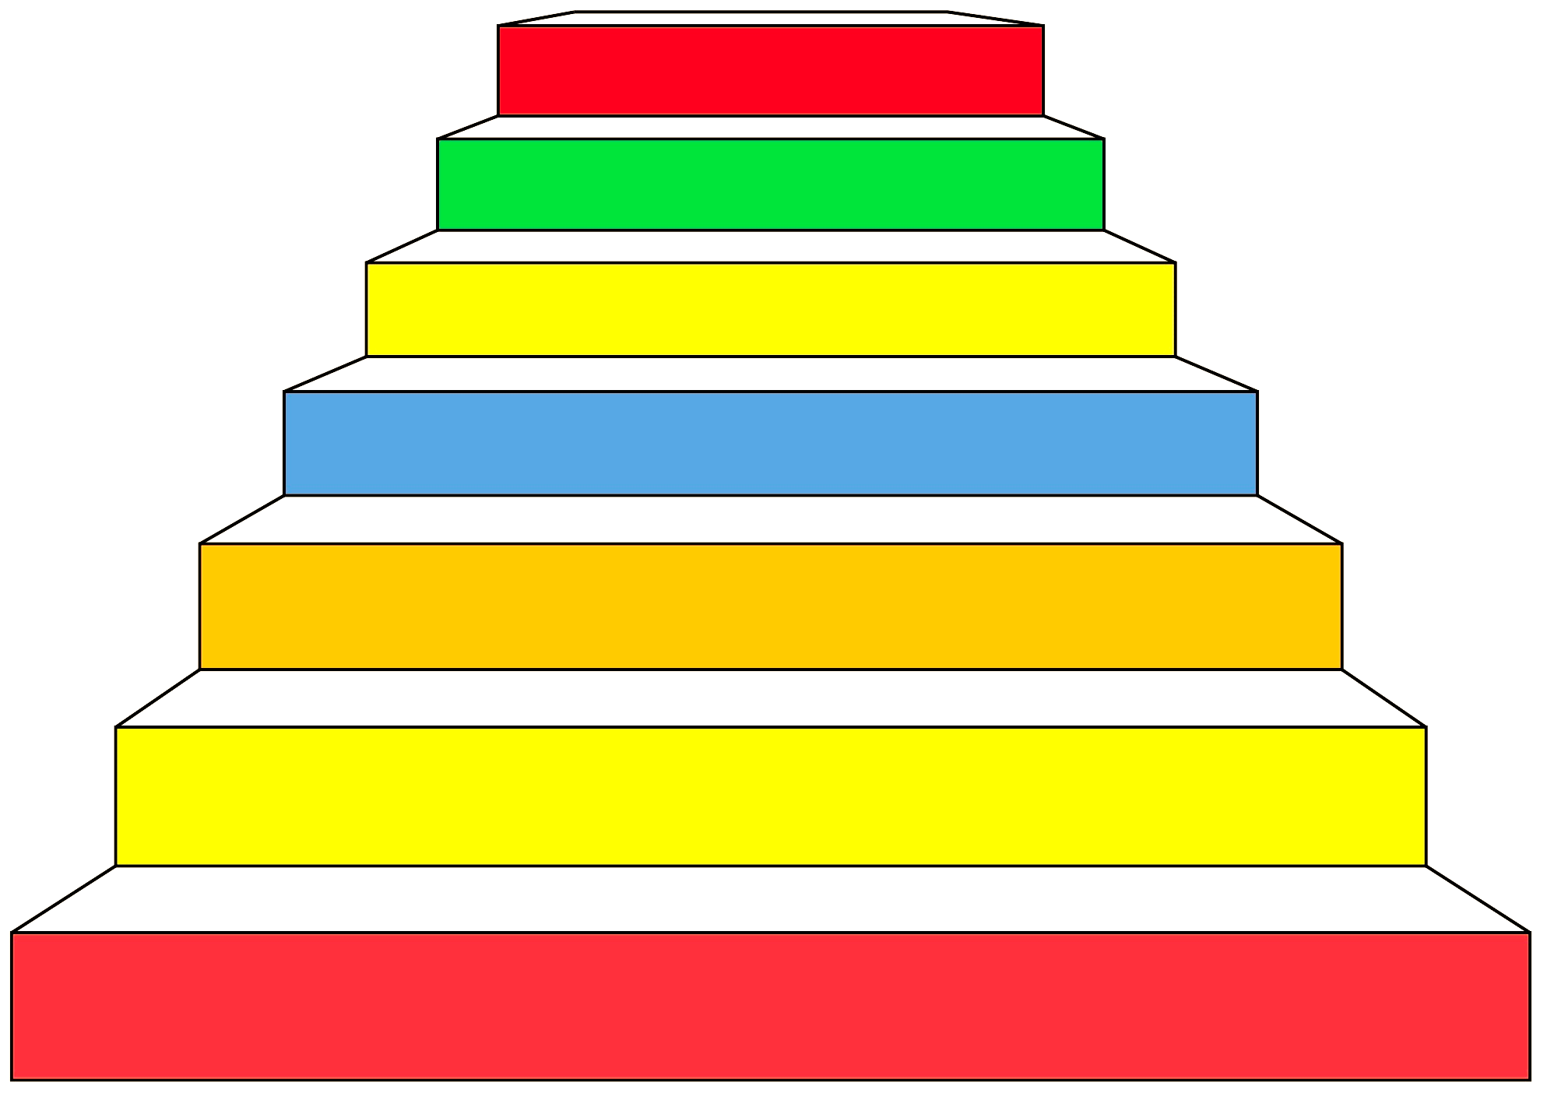
القسمة
الضرب
الطرح
الجمع

Slide 8
صفحة 134
- 15
- 15
س
× 3
10
=
3 ×
3
30
=
س

Slide 9
-

Slide 10
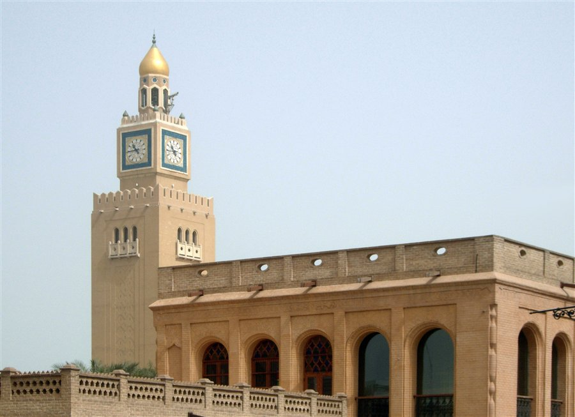
خمن الصورة قبل اختفاء جميع الأشكال
قصر السيف

Slide 12
صفحة 134
- 8
- 8
هـ = 8
3 هـ = 24
3
3

Slide 13
صفحة 135
- 5
- 5
س = 24
× (- 4)
- س = -6
-4 ×
4

Slide 14
4 س + 3 = 71
- 3
صفحة 135
- 3
17
=
س
68
4 س
=
4
4
عمر الابن = 17 سنة

Slide 15
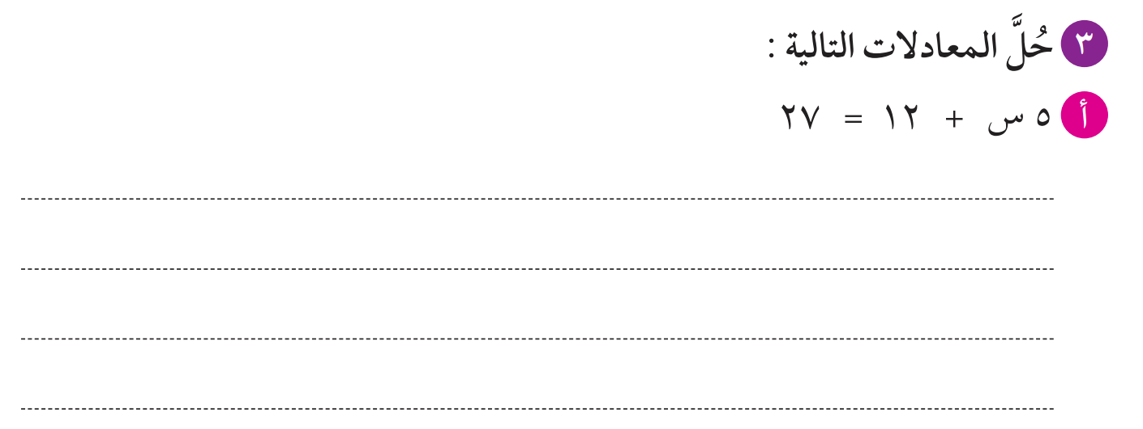
- 12
- 12
3
=
س
15
5 س
=
5
5

Slide 16
ماذا تعلمنا اليوم ؟

